Slide 1
Mobile en Internet 2
Javascript & jQuery
Les 6

Slide 2
Effecten
Maak indruk met effecten ...

Slide 3
Waarom met jQuery/javascript?
flash
Ondersteuning op meerdere browsers/platformen
Waarom effecten?
Tonen/verbergen elementen, updaten elementen

Slide 4
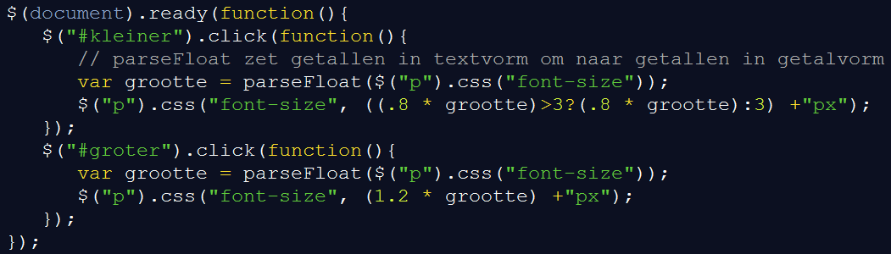
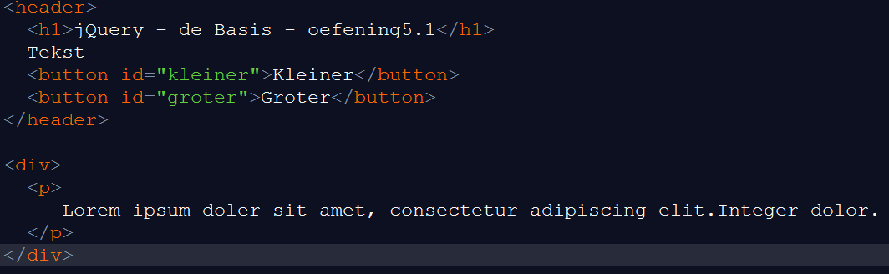
Oefening 5.1p114-Werken met css

Slide 5
Effecten in jQuery
Ingebouwde effecten
Elementen verbergen & weergeven
Elementen vergroten of verkleinen en tegelijk vervagen
Omhoog & omlaag schuiven
Vervagen & weer terugbrengen
snelheid kan je manipuleren
Effecten kan je een call-back functie laten uitvoeren wanneer het effect uitgevoerd is
Zelf gemaakte animaties met de methode animate()

Slide 6
Met de filter :animated → zien of element in een animatiestatus zit
jQuery.fx.off() → effecten uitschakelen over de hele pagina

Slide 7
Effecten in jQuery
Effect | Beschrijving
fadeIn() | Toont het element door het langzaam te laten opkomen, ofwel ‘infaden’
fadeOut() | Verbergt het element door het langzaam te vervagen
fadeTo() | Stelt de mate van vervaging in
fadeToggle() | Toont of verbergt een element via vervaging (*)
hide() | Verbergt het element
show() | Toont het element
slideDown() | Laat het element naar beneden glijden
slideUp() | Laat het element naar boven glijden
slideToggle() | Laat het element afwisselend naar boven en beneden glijden (*)
toggle() | Toont en verbergt het element
(*) de toggle –functies wisselen af tussen de individuele effecten (aan/uit schakelaar principe)

Slide 8
Snelheid als parameter :
slow → 600 milliseconden
Geen parameter → 400 milliseconden
fast → 200 milliseconden
x → x milliseconden (x is een getal)

Slide 9
Elementen zichtbaar maken of doen verdwijnen → niet altijd duidelijk voor de gebruiker → duidelijker maken dat er iets gebeurt dmv effecten
Zie vb1, vb2, vb3

Slide 10
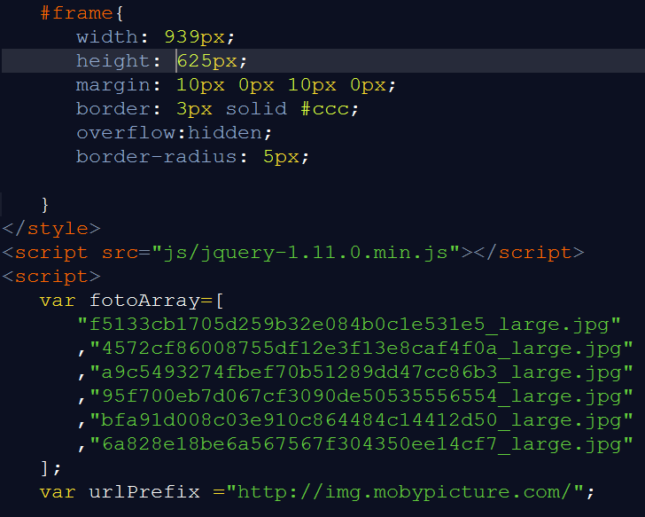
Oefening 5.2
Werk de oefening op p120-123 uit.
Start daarvoor vanaf een lege html pagina, voeg jQuery toe en werk dan verder de oefening af.
De oorspronkelijke urls werken wel niet langer. Kijk daarom naar het voorbeeld hiernaast voor aangepaste waarden.

Slide 11
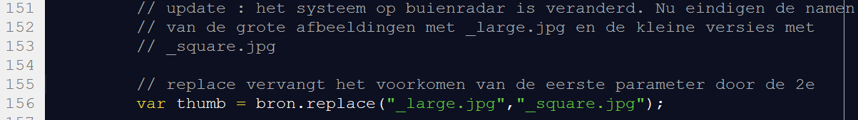
var fotoArray=[
"f5133cb1705d259b32e084b0c1e531e5_large.jpg"
,"4572cf86008755df12e3f13e8caf4f0a_large.jpg"
,"a9c5493274fbef70b51289dd47cc86b3_large.jpg"
,"95f700eb7d067cf3090de50535556554_large.jpg"
,"bfa91d008c03e910c864484c14412d50_large.jpg"
,"6a828e18be6a567567f304350ee14cf7_large.jpg"
];

Slide 12
Aangepaste animaties
Zelf aangepaste animaties maken, op maat!
Css-eigenschappen bewerken (enkel met getal-waarden)
scrollTop & scrollLeft manipuleren (DOM-eigenschappen)
Css-eenheden zoals px, in, %, em, gebruiken als eindwaarde
Waarde eindpunt effect : absoluut of relatief opgeven
Met toggle schakelen tussen 2 standen
Vb. opacity:toggle;
Callback-functie opgeven in iedere stap van de animatie en/of wanneer de animatie klaar is
Opgeven of een animatie gelijk met een andere moet lopen of moet wachten tot andere animaties klaar zijn.

Slide 13
Zie vb 4 : uitbreiding op de fotogalerij
Werk nu ook dit voorbeeld uit.

Slide 14
Oefening 5.3
Maak een nieuw html-bestand, met een referentie aan het jQuery framework. Voeg een css-stijl toe die het element body onzichtbaar maakt. Voeg de volgende html aan het element body toe : <div style="text-align:center"> <img src="http://img.mobypicture.com/4784e2f8d760413b945c4e135be20278_large.jpg" > </div>
Voeg een jQuery-instructie toe die de inhoud van de pagina langzaam zichtbaar maakt.
Voeg een jQuery-instructie toe die de afbeelding verbergt wanneer er op geklikt wordt.
Zorg ervoor dat de afbeelding wordt vervangen door deze afbeelding : http://img.mobypicture.com/ac9221b42e4852370dde2768686b999e_large.jpg

